Slide 1
10 советов об изучении иностранных языков
от человека, знавшего более 16 языков
Шайдурова Валентина Федоровна
Учитель английского языка
ГБОУ «Школа №106»
Санкт-Петербург
2015

Slide 2
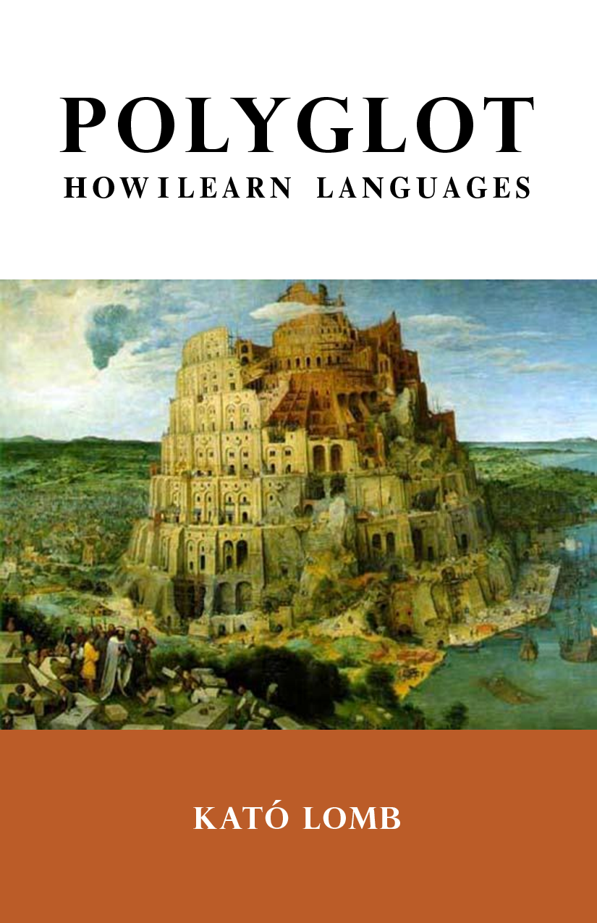
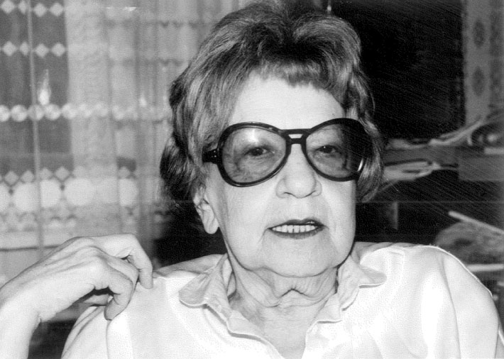
Ка́то Ломб (1909 — 2003) —
известная венгерская переводчица, писательница,
несмотря на образование химика,
была одним из первых синхронных переводчиков в мире.

Slide 3
При том, что в её время не было
ни аудиодисков с голосами носителей, ни скайпа, ни языковых школ,
свободно говорила, читала и писала на венгерском,
русском, английском, французском, немецком.
Могла изъясняться и понимала итальянскую, испанскую,
японскую, китайскую, польскую речь.
Со словарём читала на болгарском, датском, румынском,
словацком, украинском, латыни, польском языках.

Slide 4
Большинство языков, которыми владела Ломб,
она освоила самостоятельно,
работая исключительно с учебниками и художественной литературой
на изучаемом языке.
В основе её подхода –
принцип «полного погружения в язык»:
освоение грамматики параллельно с чтением оригинальных текстов
и заучиванием устойчивых словосочетаний,
наиболее часто употребляемых в устной речи.

Slide 5
Като Ломб сформулировала десять весьма незатейливых,
но эффективных правил для изучения языка и
изложила их в своей книге
«Как я изучаю языки».

Slide 6
Заниматься языком необходимо каждый день.
При нехватке времени выделяйте хотя бы
10-15 минут для чтения
или повторения новых фраз.
Особенно эффективно заниматься по утрам.

Slide 7
2. Если желание изучать язык ослабевает слишком быстро,
придумайте свой собственный алгоритм занятий.
Например, немного занятий,
потом – немного музыки,
небольшой перерыв на прогулку.
Но не забрасывайте учебу.

Slide 8
3. Никогда не изучайте отдельные слова!
Никогда не зубри, не заучивай ничего по отдельности,
в отрыве от контекста.
Например, если вы запомнили выражение «strong wind»,
то одно из слов автоматически вызовет в памяти второе.

Slide 9
4. Выписывай вне очереди и заучивай
все «готовые фразы»,
которые можно использовать
в максимально возможном количестве случаев.

Slide 10
5. Мысленно переводите в уме всё,
что попадается на глаза —
рекламы, отрывки песен, диалогов,
названия газетных статей.
Разминка для мозга и всегда полезно
для тренировки памяти.

Slide 11
6. Полезно заучивать небольшие тексты и диалоги.
Но заучивать надо только то,
что стопроцентно правильно или предварительно
исправлено преподавателем.

Slide 12
7. Уже готовые к употреблению фразы и идиомы
записывайте и сохраняйте в памяти в первом лице.
Например: «I am only pulling your leg»
(Я просто тебя дразню).

Slide 13
8. Иностранный язык — крепость,
которую необходимо штурмовать
со всех сторон одновременно:
- чтением газет-
слушанием радио
- просмотром недублированных фильмов
- посещением лекций на иностранном языке
проработкой учебника
перепиской
- встречами и беседами с друзьями — носителями языка.

Slide 14
9. Не бойся говорить, не бойся возможных ошибок,
а проси, чтобы их исправляли.
И главное, не расстраивайся и не обижайся,
если тебя действительно начнут поправлять.

Slide 15
10. Будьте уверены, что несмотря ни на что,
вы выучите язык!
Непременно наступит момент,
когда количество перерастет в качество,
и языковой барьер будет сломлен.

Slide 16
И напоследок, когда 86-летняя Като Ломб встретила
своего 54-летнего друга,
она произнесла решающую для его жизни фразу:
«Стив, ты так молод!
Столько лет впереди,
столько языков еще выучить!»

Slide 17
Источники
https://ru.wikipedia.org/wiki/%D0%9B%D0%BE%D0%BC%D0%B1,_%D0%9A%D0%B0%D1%82%D0%BE
http://pomnipro.ru/memorypage41854/biography
http://www.livelib.ru/author/230220
http://emosurf.com/post/1482
https://yandex.ru/images/search?img_url=http%3A%2F%2Fnacheku.ru%2Fst1%2F-1%2F08058f66.jpg&text=%D0%BA%D0%B
0%D1%82%D0%BE%20%D0%BB%D0%BE%D0%BC%D0%B1%20%D0%B1%D0%B8%D0%BE%D0%B3%D1%80%D0%B0
%D1%84%D0%B8%D1%8F&noreask=1&pos=6&lr=2&rpt=simage
http://lernde.ru/tips/425-10-zapovedej-izucheniya-inostrannogo-yazyka-ot-kato-lomb

